Slide 1
Network Monitoring
Agenda:
Hvad er monitoring? Hvorfor bruges det?
Hvordan bruges det?
SNMP
Infrastruktur i et netværk mhb. Monitoring
Tekniske termer
Demo på nagios

Slide 2
Hvad er monitoring?
Hvorfor bruger vi det i et netværk?
Monitoring vs Logging
Peformance / Security threats
Forebygger downtime
Alarmerer om sikkerhedsbrud – netværk og system sikkerhed

Slide 3
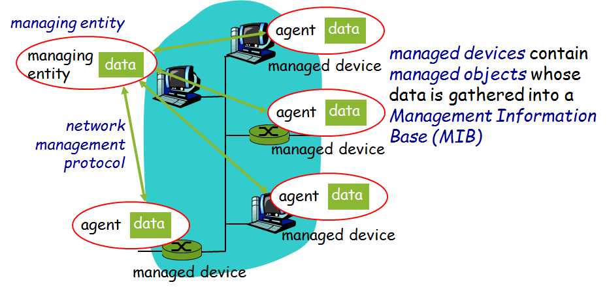
Infrastruktur til monitoring

Slide 4
SNMP - Den tekniske forklaring
OID’er – Object identifiers
MIB – Management information base
Managed device
SNMP agent
SNMP manager

Slide 5
SNMP Pipeline
1. Request fra SNMP management station
2. Managed Device modtager
3. SNMP agent på managed device ser request
4. Agent burger OID fra request til at tilgå information fra MIB
5. Generer SNMP response og sender tilbage til management

Slide 6

Test dine OIDS
Accepter SNMP connections fra andre hosts:
Snmpd.conf –
Start snmpd service
snmpwalk -v 2c -c public 192.168.244.138
/usr/lib/nagios/plugins/check_snmp -H localhost -c public -o 1.3.6.1.2.1.1.3.0 -t 500
/usr/local/nagios/libexec/check_snmp -H 192.168.244.138 -c public -o 1.3.6.1.2.1.1.3.0 -t 60

Slide 7
Monitoring Software
Nagios
Hvordan fungerer det?
Kali nagios fil: sudo nano /etc/nagios/nrpe.cfg
Core host fil: sudo nano /usr/local/nagios/etc/hosts.cfg
Core services fil: sudo nano /usr/local/nagios/etc/services.cfg
Web UI: http://192.168.244.131/nagios//

